Slide 1

SỞ GIÁO DỤC VÀ ĐÀO TẠO HÀ NỘI
Ngày hội CNTT và STEM năm 2023
BÀI 9: PHÉP CỘNG (CÓ NHỚ) TRONG PHẠM VI 20
Môn: TOÁN LỚP 2
Giáo viên: Đỗ Bích Liên
Email: lienbichdo90@gmail.com
Điện thoại di động: 0983548142
Trường: Tiểu học Minh Tân B
Địa chỉ: Mai Trang – Minh Tân – Phú Xuyên – Hà Nội
CC- BY/ CC BY – SA
Tháng 10/2023

Slide 2


















Khởi động

Slide 3


vàng
thông
Ong
thái
1
3
2

Slide 4

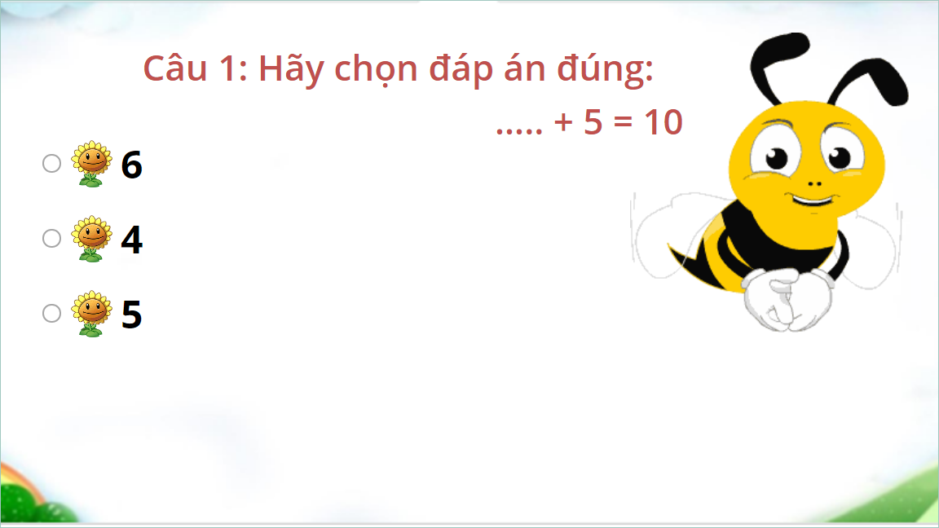
Quiz
Click the Quiz button to edit this object

Slide 5
BÀI 9: PHÉP CỘNG (CÓ NHỚ)
TRONG PHẠM VI 20

Slide 6

YÊU CẦU CẦN ĐẠT
1
Nhận biết, tính được phép tính cộng trong phạm vi 20 bằng cách đếm thêm.
Hình thành được bảng cộng có nhớ.
2
Vận dụng kiến thức, kĩ năng về phép cộng vào giải bài tập.
3
Notes:
© Copyright PresentationGo.com – The free PowerPoint library

Slide 7
KHÁM PHÁ

Slide 8

Quiz
Click the Quiz button to edit this object

Slide 9
KIẾN THỨC

Slide 10


Slide 11
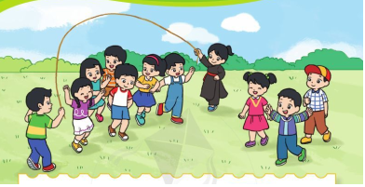
8 + 3 = ?
9
10
11
Vậy 8 + 3 = 11

Slide 12
LUYỆN TẬP

Slide 13


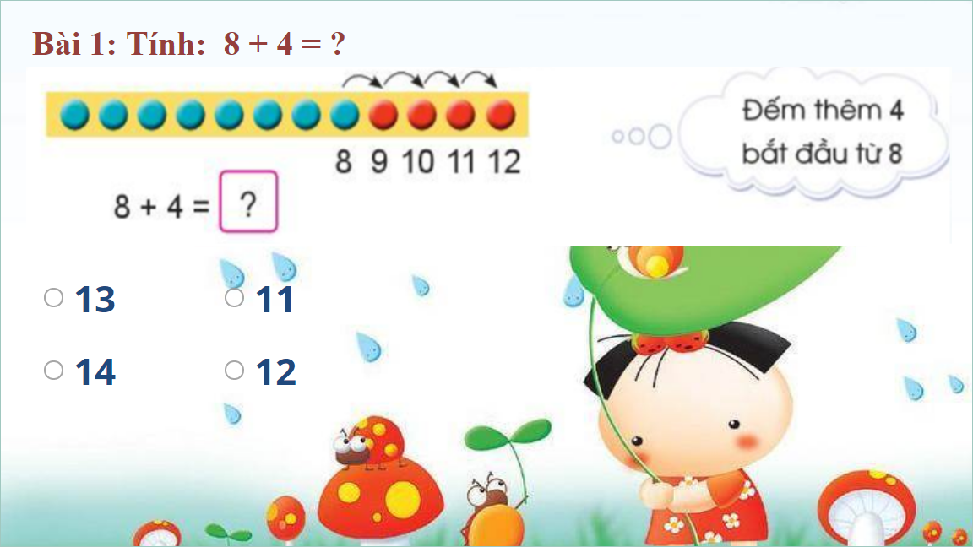
Quiz
Click the Quiz button to edit this object

Slide 14
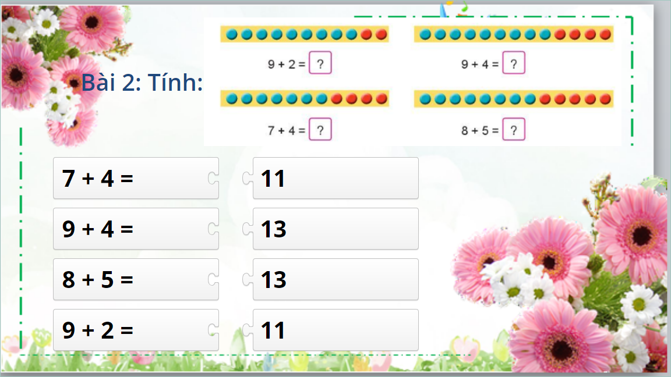
Quiz
Click the Quiz button to edit this object

Slide 15

Thực hiện
phép cộng có nhớ trong
phạm vi 20 bằng cách
đếm thêm

Slide 16

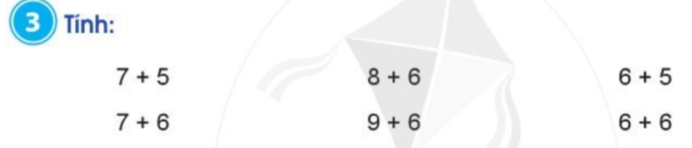
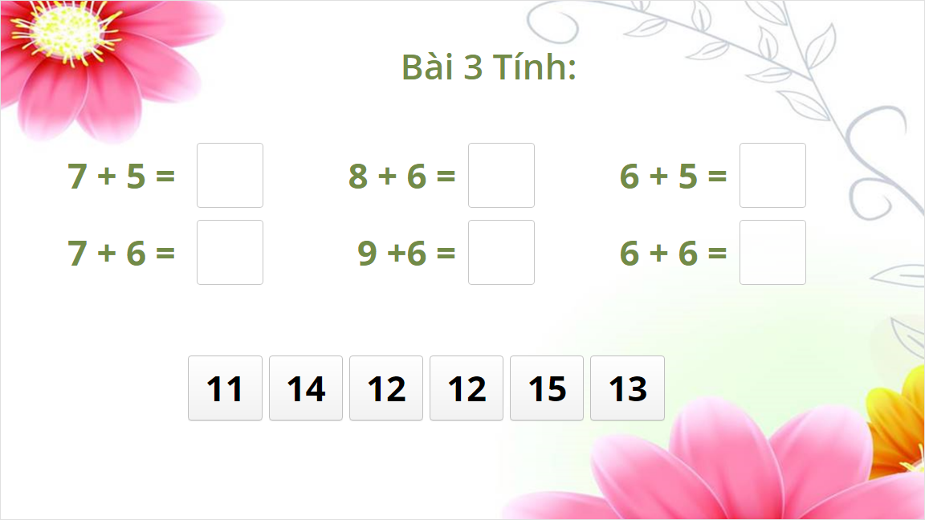
Quiz
=12
=14
=11
Click the Quiz button to edit this object
=13
=15
=12

Slide 17
7 + 5 =
7 + 5 = 12
7 + 6 = 13
7 + 6 =

Slide 18
VẬN DỤNG

Slide 19
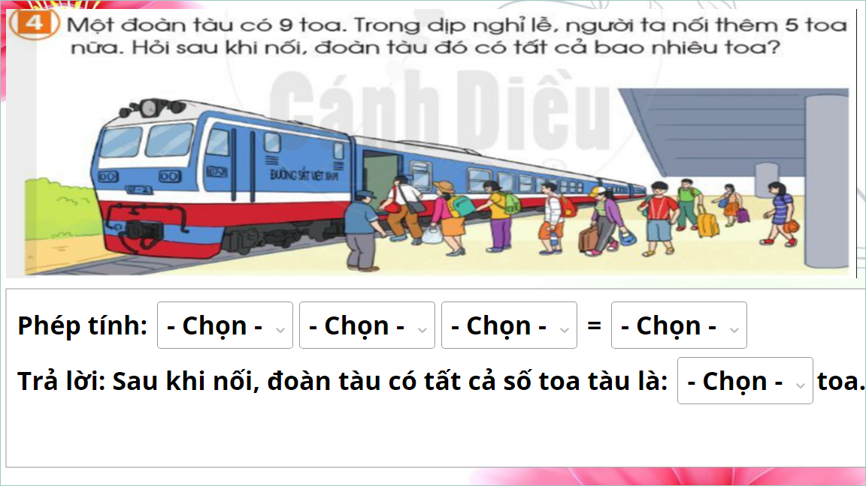
Quiz
Click the Quiz button to edit this object

Slide 20
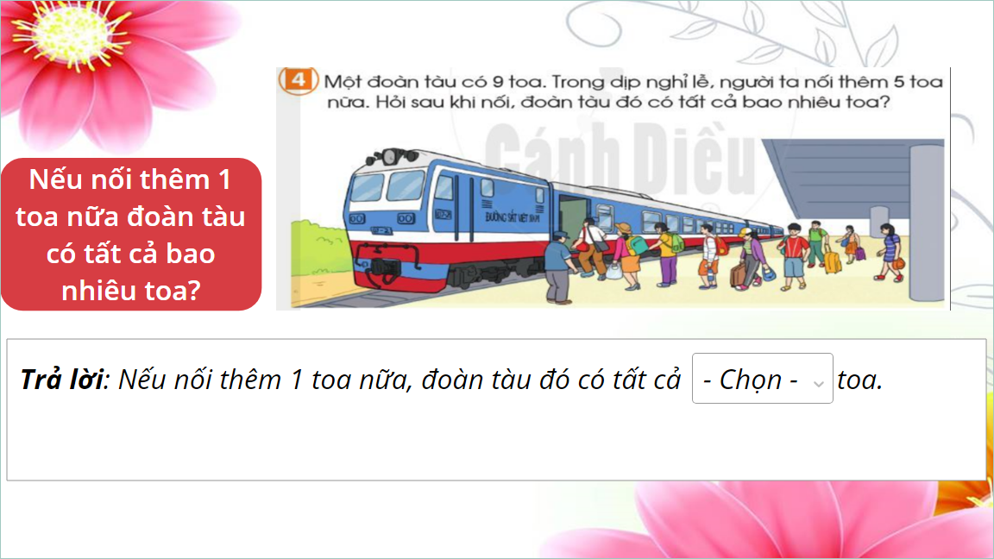
Quiz
Click the Quiz button to edit this object

Slide 21

TẠM BIỆT CÁC EM!

Slide 22






Tài
liệu
tham
khảo
SÁCH GIÁO KHOA TOÁN 2
Phần mềm
Kho hình ảnh, nhạc miễn phí

